Slide 1
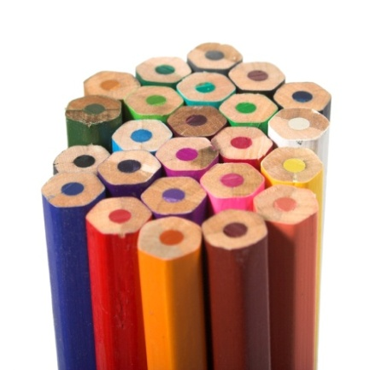
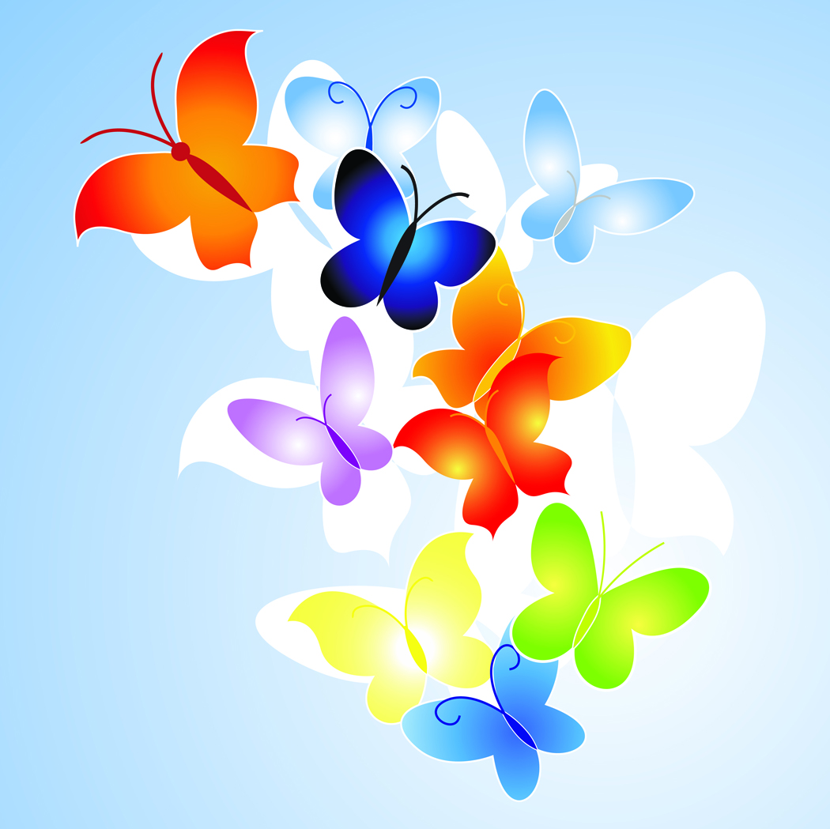
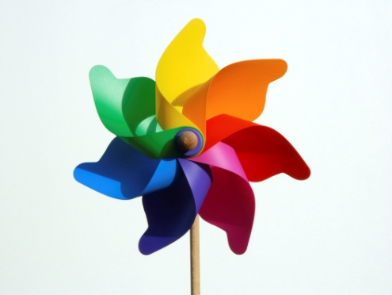
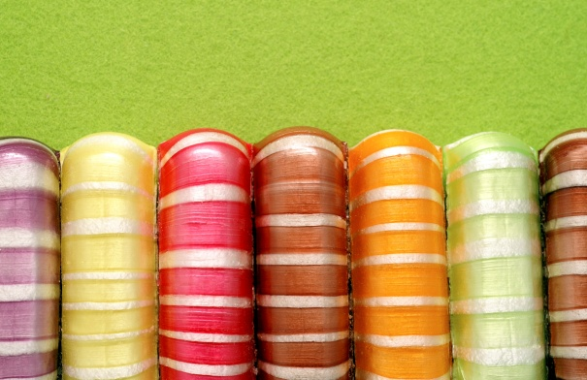
색 !

Slide 2

빨강색
흥분, 정열적이며 식욕을 자극
공격적, 시선 집중, 강요
와인 빨강 : 부자, 정제된, 비쌈
성숙, 강력함, 호화로움, 풍만함

Slide 3
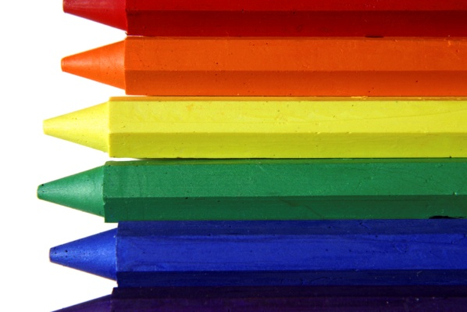
파랑색
신뢰성, 자신감 (기업 웹사이트에 적합)
침착, 편안함을 나타내며 집중의 효과가 있다.
군청색 - 점잖음, 신중함
형광 하늘, 밝은 파랑 - 생동감, 생기가 있다.
부자, 특별함, 규모가 큼
남성, 여성 모두가 선호하는 색상

Slide 4
초록색
깨끗, 신선,따뜻함
편안함, 휴식, 생명력
짙은 녹색 - 돈, 명예, 안전,신뢰
어린이, 청소년들이 선호하는 색
식물 색 - 건강, 침착

Slide 5
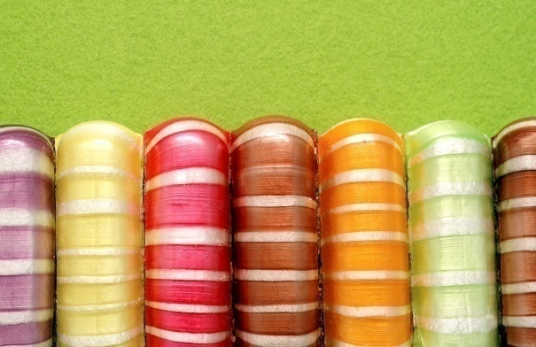
보라색
다중적, 복합 칼라
뉴에이지, 신상품 표현에 적합
옅은 보라 - 센티멘털, 고향 그리움, 우아함
달콤한 과일, 향기 연상
짙은 보라 - 유럽 특징(제왕. 위엄)

Slide 6





5가지 안경으로 보는 미래들
푸른 안경
개연성 있는 미래
보라 안경
계획된 미래
미래
초록 안경
구축할 수 있는 미래
붉은 안경
놀라운 미래
노란 안경
원하는 미래

Slide 7
노랑색
상상력, 기쁨, 기분상승, 부드러움
구매 결정, "맛있다"
노랑과 제일 잘 어울리는 색은 검정.
시선 집중. 경고 표현에 사용된다.

